Slide 1
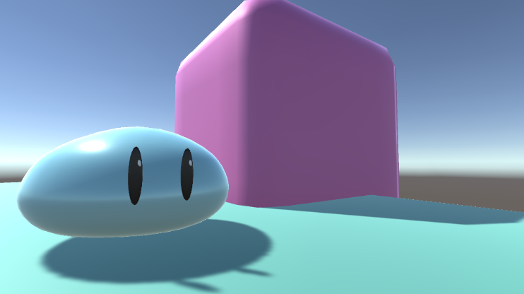

アクションを選べ
芝辻 浩志
近畿コンピュータ電子専門学校
クリエイタ学科 2年

Slide 2
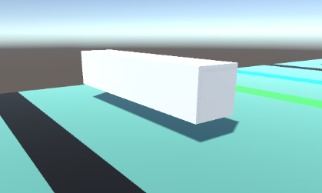
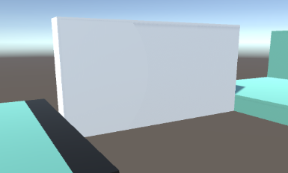

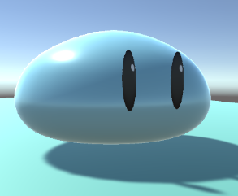
アクションを選択し、スライムを動かせ
ステージには様々な障害物があります
アクションカードを使うことで、スライムは動きます
障害物に合ったアクションを選択しクリアを目指しましょう

Slide 3
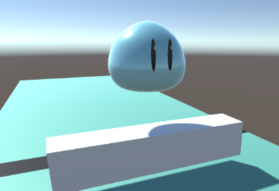
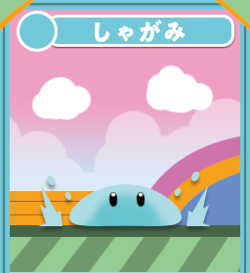
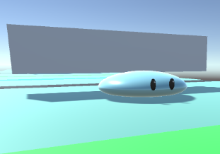
クリア方法は1つじゃない
同じ障害物でも突破方法は複数あります
状況によってカードを使い分けましょう
障害物を突破するのに、
最適なアクションを見つけ出しましょう

Slide 4
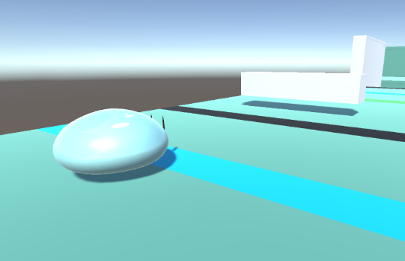
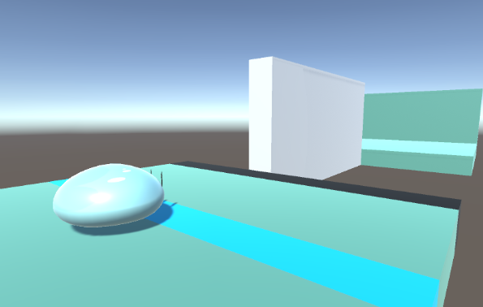

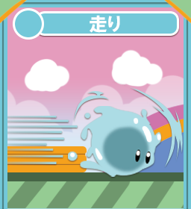
遊び方
①ステージの障害物を見て突破方法を考えましょう
②必要だと思うアクションカードを選びましょう
③選んだアクションに従ってスライムが障害物を乗り越えます

Slide 5
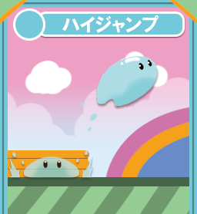
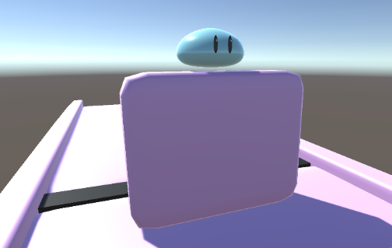
組み合わせで変わるアクション
特定のアクションカードは、
他のカードと組み合わせることで変化します
カードを2枚使う代わりに、出来るアクションが増えます

